Slide 1
Влияние навыков двигательной активности у детей дошкольного возраста с выявленным дизартрическим синдромом на звукопроизношение

Slide 2
У детей с выраженным дизартрическим компонентом наблюдается отставание в развитии двигательной сферы. Это проявляется в плохой координации сложных движений, их недостаточной точности ловкости в виде выраженных затруднений при выполнении упражнений по словесной инструкции.

Slide 3
Задачи:
1.Анализ влияния развития мелкой и общей моторики на коррекцию речевых нарушений у детей.
2.Совместное тематическое планирование логопедом, воспитателем, муз. руководителем и инструктором по физвоспитанию.
3.Подбор методик на выявление двигательной активности у детей.
4. Создание системы игр и упражнений на развитие двигательной активности.

Slide 4
Технологии:
Здоровьесберегающая технология В.Ф. Базарного.
Технология свободы и психомоторного раскрепощения.
Зрительные тренинги.
«Алфавит телодвижений»методики С.И. Веневцева.
Массаж биологически активных зон.
Дыхательная гимнастика А.Н. Стрельниковой.

Slide 5
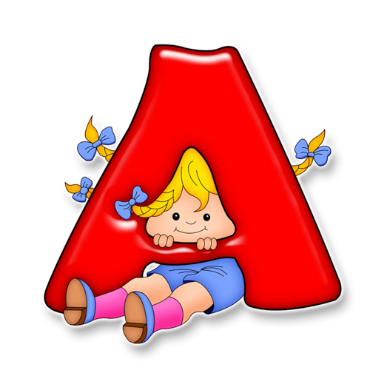
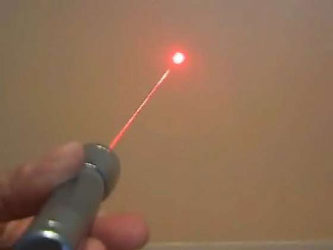
Режим непроизвольного зрительно –моторного скольжения по траекториям

Slide 6
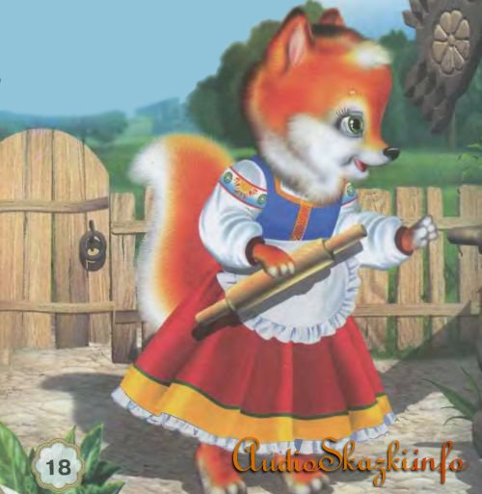
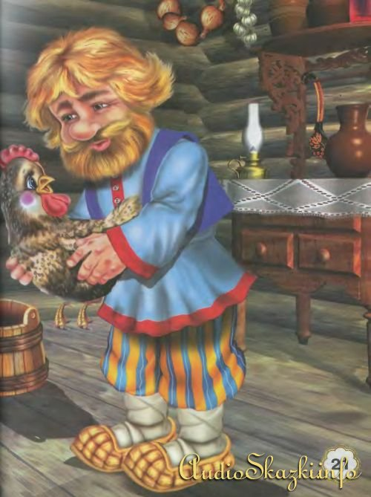
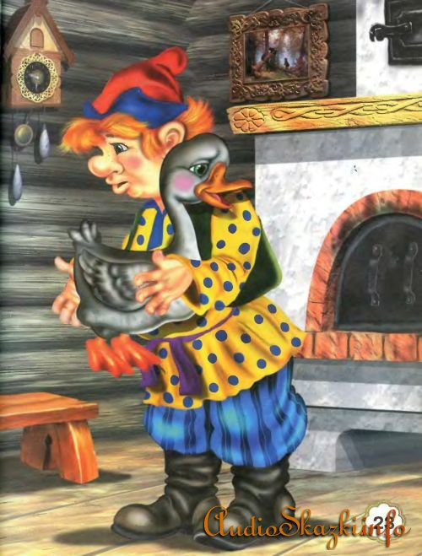
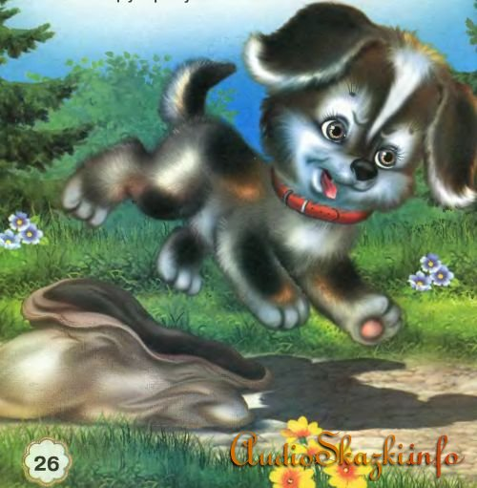
Методика сенсорно –координаторных тренажей

Slide 7
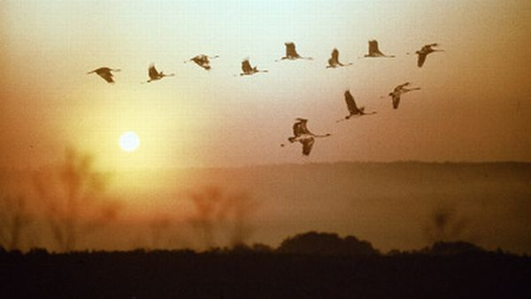
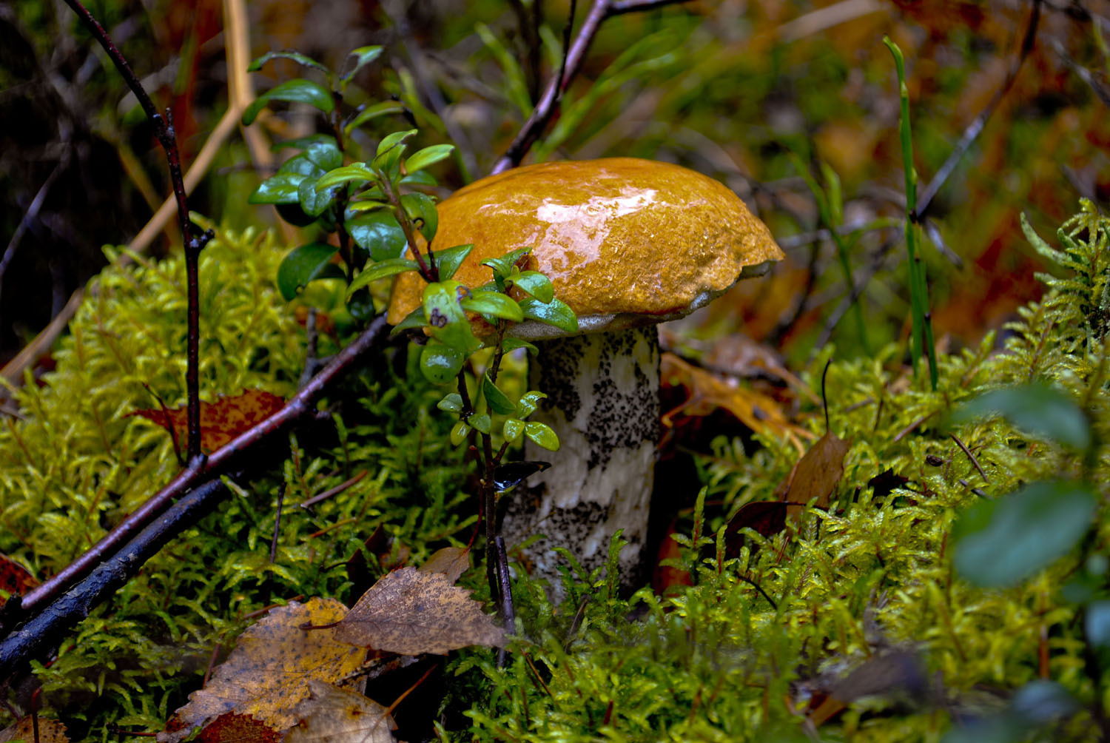

Slide 8
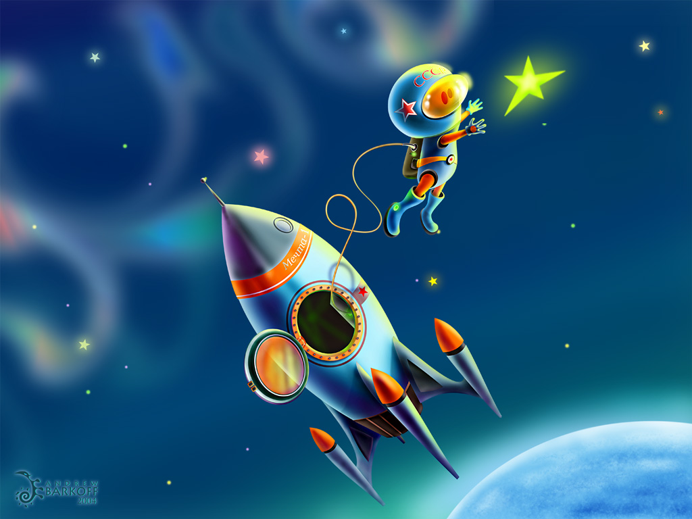

Slide 9
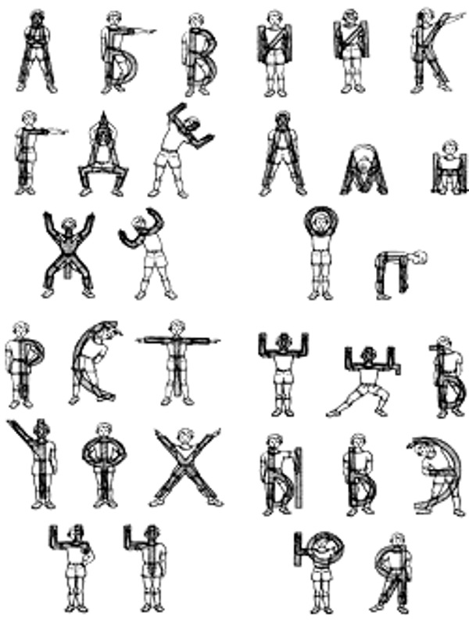
Алфавит телодвижений

Slide 10
Алфавит телодвижений» состоит из 33 двигательных поз, образно представляющих буквы алфавита. Дети на слух или зрительно воспринимают название буквы и, используя мышечное чувство и мышечное движение , образуют эту букву. И наоборот, анализируя ту или иную позу, называют воображаемую букву.

Slide 11
Комплекс 1 (Л Х М)
И.п.- стойка, ноги врозь (буква Л)
1-руки вверх, в стороны (буква Х), сделать глубокий вдох, прогнуться и потянуться;
2-наклон вперёд, руки в замок, опустить вниз (буква М), сделать вдох;
3 - 4 -и.п.

Slide 12
Комплекс 2 (И Ф О Т)
И.п. – о.с., руки опущены (буква И)
1-руки на пояс (буква Ф)
2 -дугами кверху руки вверх, соединить над головой (буква О)
3-ноги вместе, руки в стороны
(буква Т)

Slide 13
Комплекс 3 (И О П)
И.п. – о.с. (буква И)
1-руки вверх, ладони сложить над головой (буква О)
2-наклон вперёд, прогиб, прямые руки опустить до пола. (буква П)
3-и.п

Slide 14
Комплекс 4 (Ж Е З)
И.п. – широкая стойка
1 -полуприсед, руки вверх, полусогнуты в локтях (буква Ж)
2 -наклон влево, руки согнуты в локтях под углом (буква З)
3-наклон вправо , руки согнуты в локтях (буква Е)

Slide 15
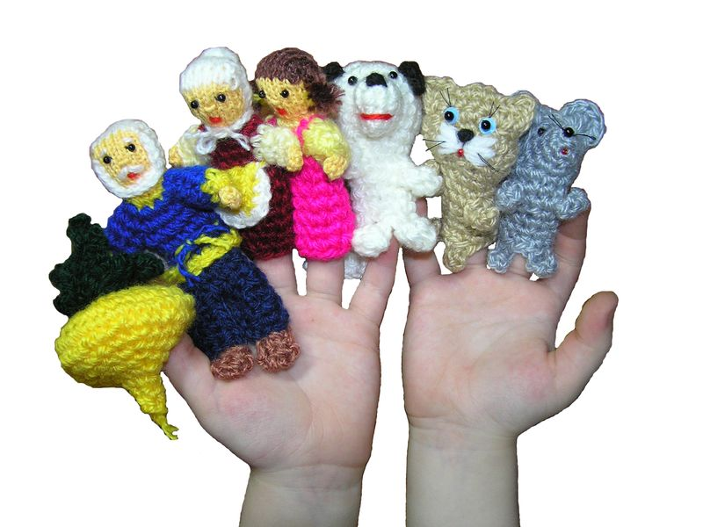
Формирование тонких движений пальцев рук и общей моторики

Slide 16
Вывод:
у детей с дизартрическим синдромом значительно улучшается состояние здоровья в целом;
повышается двигательная активность;
возрастают показатели двигательной памяти, грамотности и фонематического восприятия.

Slide 17
Опыт ценнее любых учителей.
Не переживайте, если у вас что-то не получится, не опускайте руки, попробуйте еще раз, и вы добьетесь успеха.

Slide 18
Спасибо за внимание.

